Slide 1
使用者密碼加密

Slide 2
為何要加密 ?
避免有心的系統管理員透過資料庫查詢來得知所有使用者的帳密。
使用加密將明文(密碼本身)轉成密文(存進DB的形式)，可避免直接被竊取帳密。

Slide 3
如何加密 ?
一開始我們會將特定字元轉成另外一個特定字元
A
D
B
E
C
F
BAC
EDF
安全嗎 ?

Slide 4
有更安全的加密方法嗎?
數學家們開發出了各種演算法，可將明文轉成難以破解的暗文。
除非擁有金鑰，不然是很難將暗文轉回明文
BAC
金鑰
A5665HG9W1JI3ZB1U9Q3C7

Slide 5
常見的雙向加密解密方法 :
DES
資料加密標準
Data Encryption Standard
對稱密鑰加密
AES
進階加密標準
Advanced Encryption Standard
對稱密鑰加密
RSA
非對稱加密
Notes:
對稱密鑰加密 :加密和解密時使用相同的密鑰，或是使用兩個可以簡單地相互推算的密鑰。
非對稱加密 : 又稱公開金鑰加密，需要一對金鑰，一個是私人金鑰，另一個則是公開金鑰。這兩個金鑰是數學相關，用某用戶金鑰加密後所得的資訊，只能用該用戶的解密金鑰才能解密。如果知道了其中一個，並不能計算出另外一個。因此如果公開了一對金鑰中的一個，並不會危害到另外一個的秘密性質。稱公開的金鑰為公鑰；不公開的金鑰為私鑰。

Slide 6
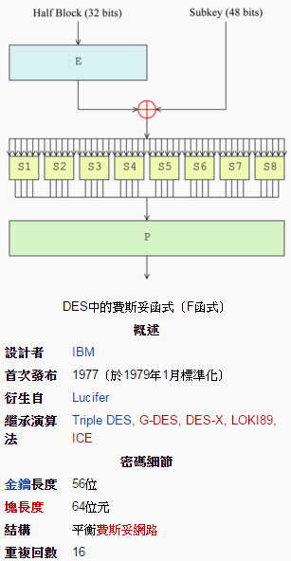
DES :
1976年被美國聯邦政府的國家標準局確定為聯邦資料處理標準（FIPS)
DES現在已經不是一種安全的加密方法，主要因為它使用的56位金鑰過短。
1999年1月，distributed.net與電子前哨基金會合作，在22小時15分鐘內即公開破解了一個DES金鑰。

Slide 7
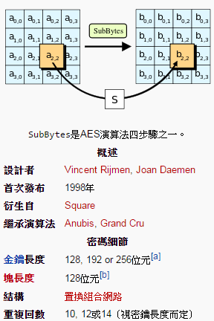
AES :
替代原先的DES
AES由美國國家標準與技術研究院（NIST）於2001年11月26日發布於FIPS PUB 197，並在2002年5月26日成為有效的標準
2006年，進階加密標準已然成為對稱金鑰加密中最流行的演算法之一

Slide 8
RSA :
RSA是1977年由羅納德·李維斯特（Ron Rivest）、阿迪·薩莫爾（Adi Shamir）和倫納德·阿德曼（Leonard Adleman）一起提出的。當時他們三人都在麻省理工學院工作。RSA就是他們三人姓氏開頭字母拼在一起組成的。
到2016年為止，世界上還沒有任何可靠的攻擊RSA演算法的方式。只要其鑰匙的長度足夠長，用RSA加密的訊息實際上是不能被破解的。

Slide 9
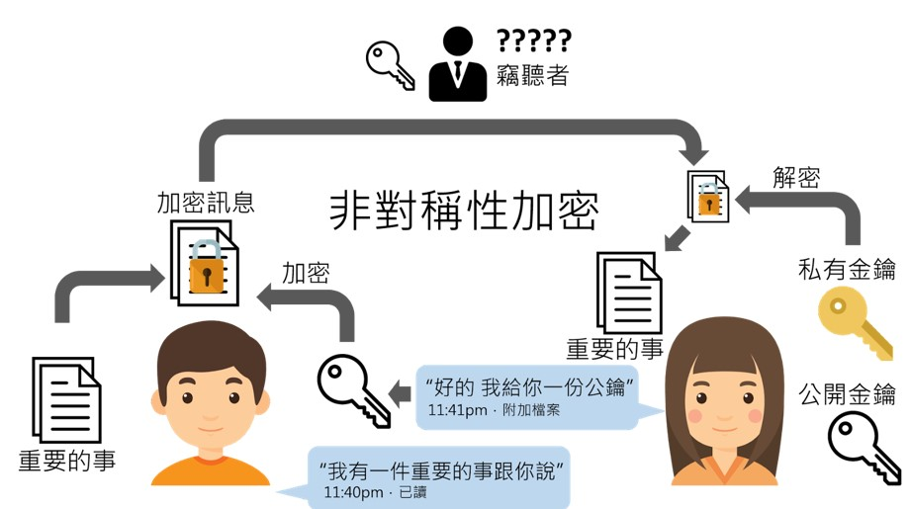
RSA :

Slide 10
這樣就安全了嗎 ?
1994年彼得·秀爾（Peter Shor）提出量子質因數分解演算法後，因其對於現在通行於銀行及網路等處的RSA加密演算法可以破解而構成威脅之後，量子電腦變成了熱門的話題，除了理論之外，也有不少學者著力於利用各種量子系統來實現量子電腦。
如果量子電腦問世，暗文可被輕易破解轉回明文，將造成資安的一大威脅。
有更安全的方法嗎?

Slide 11
單向加密方法 :
運用特殊的演算法，可以將特定的一組明文轉成特定的一組暗文，但沒有辦法將明文轉回暗文。
BAC
A5665HG9W1JI3ZB1U9Q3C7
Notes:
解不回來就是單向加密
那怎麼知道密碼對不對＝>

Slide 12
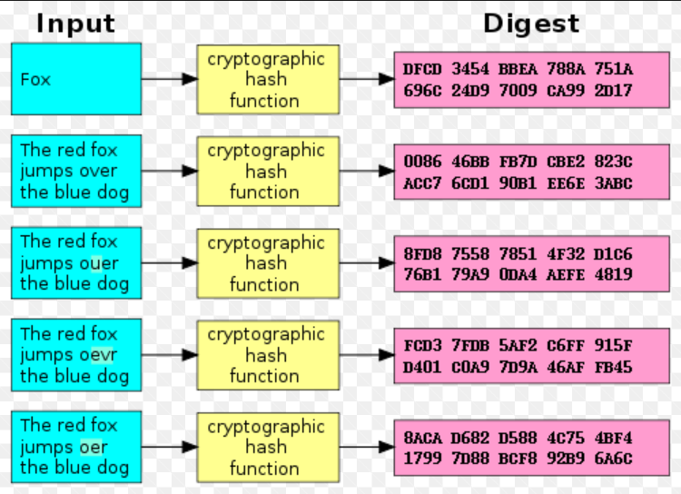
雜湊 Hash

Slide 13
雜湊 Hash
雜湊函數 hash function
A
778
B
747
從原本的BigO(N)
到理想狀態BigO(1)
Dictionary中
…
第778格
A
…

Slide 14
常見的單向加密方法 :
MD5
訊息摘要演算法
Message-Digest Algorithm
SHA系列
安全雜湊演算法
Secure Hash Algorithm
SHA-1、SHA-224、SHA-256、SHA-384、SHA-512

Slide 15
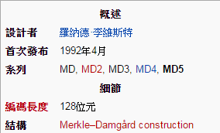
MD5 :
一種被廣泛使用的密碼雜湊函式，可以產生出一個128位元（16位元組）的雜湊值（hash value），用於確保資訊傳輸完整一致。
1996年後被證實存在弱點，可以被加以破解，對於需要高度安全性的資料，專家一般建議改用其他演算法
2004年，證實MD5演算法無法防止碰撞，因此無法適用於安全性認證

Slide 16
SHA系列 :
由美國國家安全局（NSA）所設計，並由美國國家標準與技術研究院（NIST）發布
之所以稱作「安全」是基於以下兩點（根據官方標準的描述) :
由訊息摘要反推原輸入訊息，從計算理論上來說是很困難的。
想要找到兩組不同的訊息對應到相同的訊息摘要，從計算理論上來說也是很困難的。任何對輸入訊息的變動，都有很高的機率導致其產生的訊息摘要迥異

Slide 17
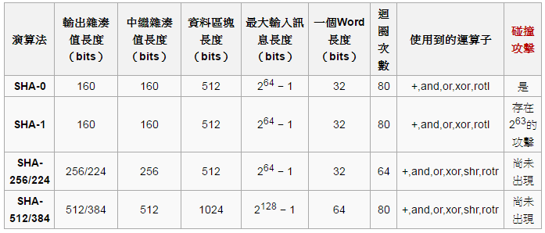
SHA系列 :

Slide 18
WHY不能存明碼?
不存明碼在db中是職業道德
所有員工只要能看到db都可以看的到使用者的密碼
當db被盜時，所有密碼都直接被洩漏
當你按下”忘記密碼“後，如果系統寄你的密碼會去給你，那就要小心了~~
代表你的密碼是明碼存在db中的
理論上單向加密，沒人知道你真正的密碼是甚麼

Slide 19
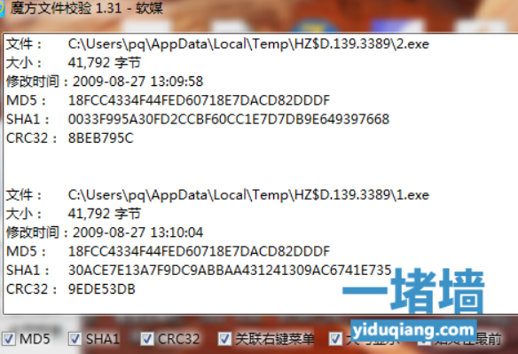
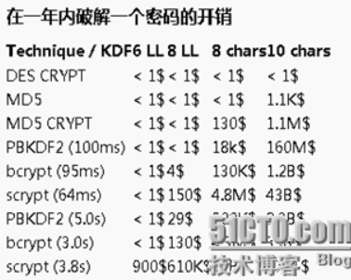
MD5加密不夠安全
MD5雖然為單向加密，
但是可以透過碰撞測試，事先做表
>>因為現在運算速度越來越快

Slide 20
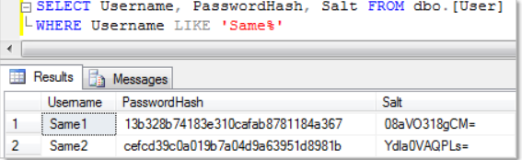
加 salt(鹽)
即使做了碰撞測試也不太容易知道原密碼為何
在密碼上加上雜訊(干擾)
Ex. 密碼: abc
1.加鹽: (隨機生成)4567
2.加密: 任何一種加密法(ex.md5) 77b4a835
3.加鹽再加密: hash(4567$77b4a835)
存入db hash(4567$77b4a835)

Slide 21
PBKDF2 + SHA
目前主流方式
PBKDF2 演算法
先使用 hash 類型的演算法，將 hash 的結果當成 hash 演算的鹽，重新再跑一次 hash，反覆遞迴運算
只要將遞迴 hash 的次數調升，就可以輕鬆地讓運算速度降低，減緩運算速度快的破解時間
pbkdf2 + sha
= 把 sha 演算法跑很多次，變成慢速不可逆演算法

